Slide 1
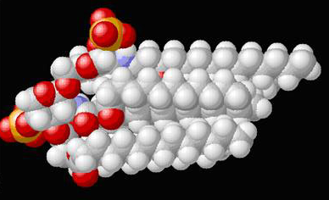
Тема урока: Биологическая функция жиров, жиры в природе, превращение жиров в организме

Slide 2
Задачи урока:
Повторить строение и свойства жиров;
Познакомиться с разнообразием жиров в природе;
Показать взаимосвязь строения и выполняемых функций на примере жиров.

Slide 3
Давайте повторим!

Slide 4
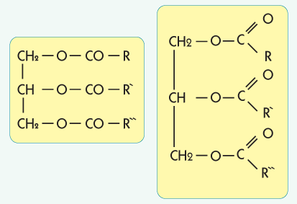
Жиры - это сложные эфиры трехатомного спирта глицерина и карбоновых кислот. Обычно в состав молекулы жира входят несколько кислотных остатков. Общая формула жиров:

Slide 5
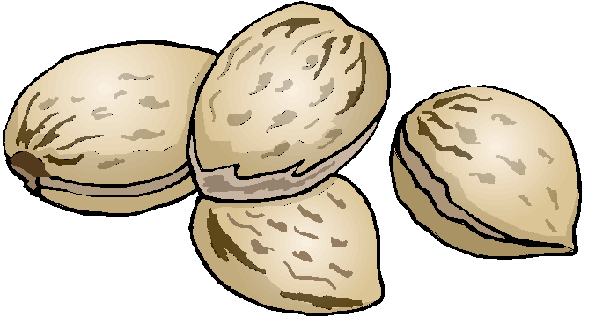

Slide 6
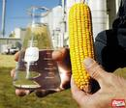
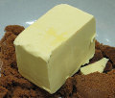
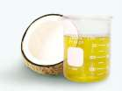
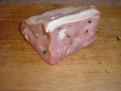
По агрегатному состоянию:
Жидкие – растительные масла
Твёрдые – животные жиры

Slide 7
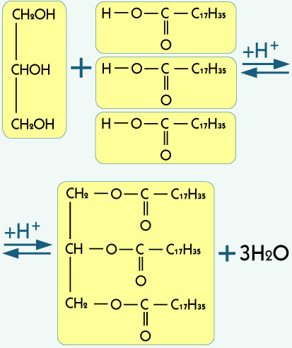
Реакция получения жира (тристеарата)

Slide 8
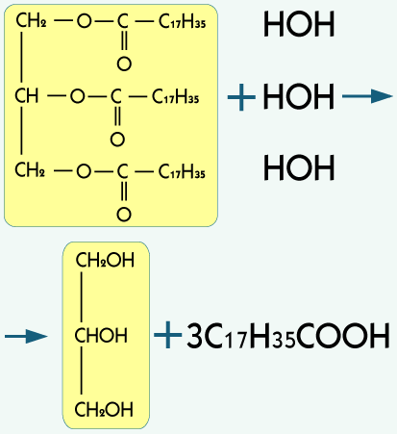
Как и все сложные эфиры, в воде жиры гидролизируют, образуя глицерин и кислоты:

Slide 9
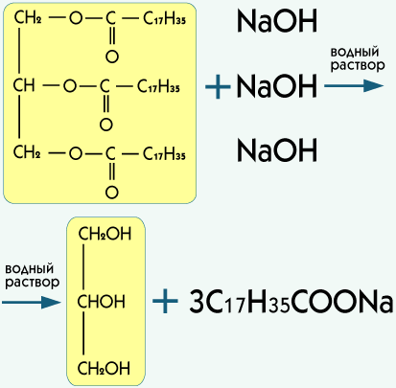
Широко используется реакция омыления жиров - нагревание жиров с водой в присутствии едких щелочей. Этот процесс используется для получения мыла, образуется соответствующая соль (мыло) и глицерин:

Slide 10
Функции жиров
Энергетическая: накапливаются в тканях животных и растений, запасной источник энергии. При расщеплении 1г жира выделяется 38,9 кДж энергии.
Пластическая: входят в состав клеточных мембран.
Теплоизоляторы: обусловлена плохой теплопроводностью.
Защитная: воск на плодах растений.
Растворители гидрофобных соединений: протекание обменных функций в организме.

Slide 11
Липиды – жироподобные вещества
Липиды
жиры
фосфолипиды

Slide 12
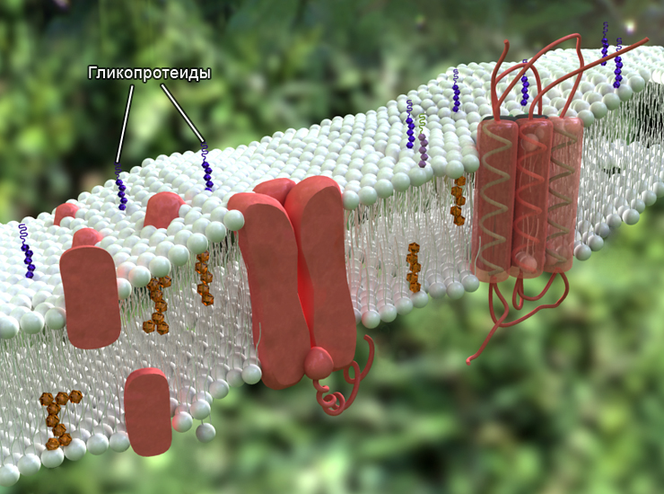
Мембрана клетки состоит из двойного слоя липидов
фосфолипиды
белки

Slide 13
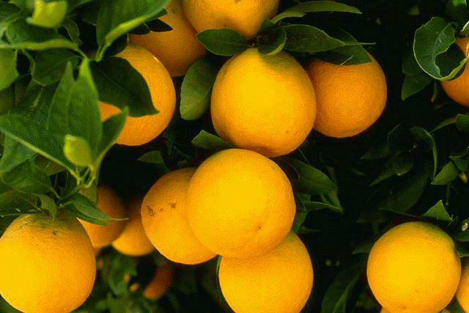
Воск на плодах растений

Slide 14
Жиры – резервное питательное вещество
Жиры гидролизируются на глицерин и карбоновые кислоты под действием поджелудочного и кишечного соков.
Продукты гидролиза всасываются кишечными ворсинками.
Кишечная ворсинка

Slide 15
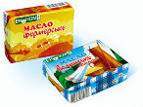
Маргарин -
Продукт гидрирования растительных масел

Slide 16
Майонез
Эмульсия, состоящая из:
растительного масла, воды, яичного порошка, сухого молока и приправ.

Slide 17
Закрепление изученного:
Выполните задание №2 на с. 225

Slide 18
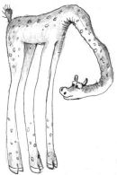
Посчитайте ноги.

Slide 19
Сколько полочек?

Slide 20
Домашнее задание:
§ 57 до конца,
задания 1,3,4

